Slide 1

COVID 19
SARS-CoV-2
Χρήστος Χατζηχριστοδούλου
Καθηγητής Υγιεινής και Επιδημιολογίας
Τμήμα Ιατρικής Πανεπιστήμιο Θεσσαλίας

Slide 2
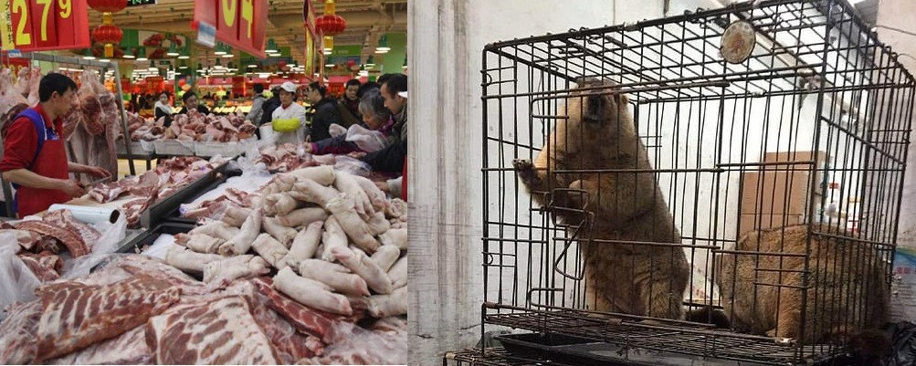
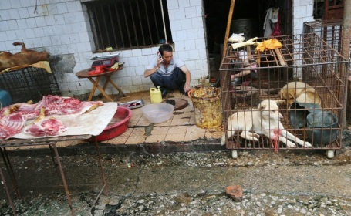
Στην αρχή…
31 Δεκεμβρίου 2019: οι κινεζικές αρχές ανακοινώνουν ότι αρκετά κρούσματα πνευμονίας φαίνεται να συνδέονται με την ψαραγορά Hua Νan στην πόλη Wuhan, Κίνα.
1 Ιανουαρίου 2020: η συγκεκριμένη αγορά κλείνει ώστε να απολυμανθεί.
Αλλά, πέρα από ψάρια, στην αγορά διατίθεντο προς πώληση και σκυλιά, χοίροι, κοτόπουλα, νυχτερίδες, καμήλες, civet cats, κροκόδειλοι κ.ά.
Notes:
120 άγρια ζώα 75 διαφορετικών ειδών

Slide 3
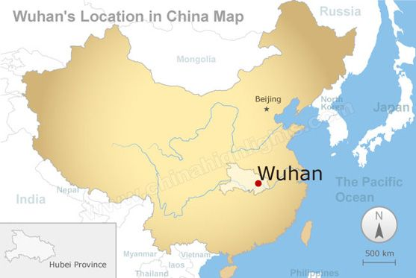
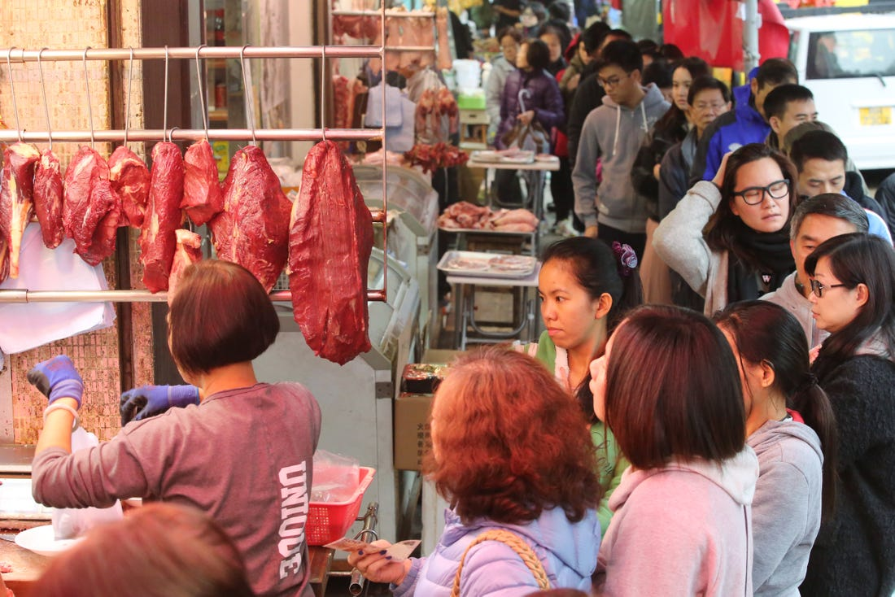
Πλέον…
Με βάση την φυλοεπιδημιολογική ανάλυση του ιού: φαίνεται ότι δεν ξεκίνησε από την ψαραγορά Hua Nan αλλά μέσω αυτής ενισχύθηκε η ταχεία μετάδοση του ιού λόγω του συγχρωτισμού.
Επίσης, ο ιός «κυκλο-
φορούσε» από μέσα/
τέλη Νοεμβρίου.

Slide 4
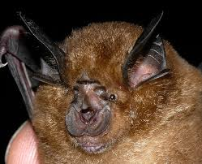
Η αρχική συσχέτιση με την ψαραγορά ενίσχυσε τις υποψίες για την μεταπήδηση του ιού από κάποιο ζώο στον άνθρωπο (animal-to-person spread).
Από τις 12 Ιανουαρίου είχε απομονωθεί το γονιδίωμα του ιού.
Πλέον έχει αποδειχθεί η
  κατά 82% ομοιότητα του με τον SARS-CoV (2002-2003)
  η κατά 89% ομοιότητα του με έναν
  ιό (bat-SL-CoVZC45) που είχε απομο-
  νωθεί από τις νυχτερίδες (Rhinolophus
  sinicus) λίγα χρόνια πριν (με την Spike
  protein να ομοιάζει κατά 84%)
Notes:
Horseshoe bats

Slide 5
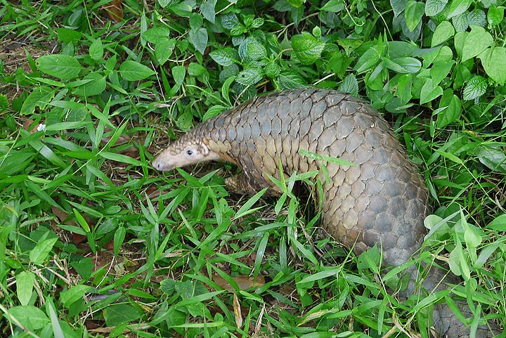
Η νυχτερίδα Rhinolophus sinicus θεωρείται ο φυσικός ξενιστής του ιού.
Ενδιάμεσος ξενιστής: μερι-
κές μελέτες υποστηρίζουν ότι
είναι ο παγκολίνος Manis
Javanica.
  ο ιός που απομονώθηκε από τους
  παγκολίνους ήταν κατά 99% όμοιος με τον SARS-CoV-2
  70% των παγκολίνων ήταν (+)
  στον ιό
Στη συνέχεια, προέκυψαν πολλά περιστατικά που δεν συσχετίζονταν με την ψαραγορά εξετάστηκε το ενδεχόμενο για μετάδοση από άνθρωπο σε άνθρωπο.
Notes:
Κάποιο τρώνε τον παγκολίνο (ακριβό γεύμα κιόλας, τον βραζουν, μερικές φορές χρησιμοποίείται και σαν φάρμακο στην κινεζικη ιατρικη)

Slide 6
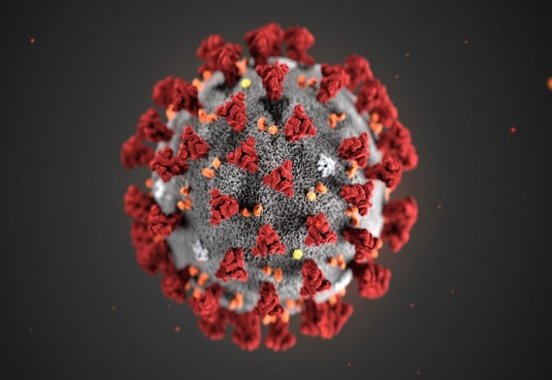
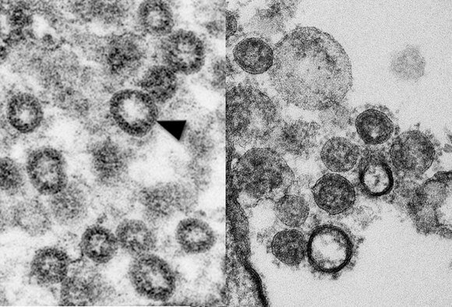
SARS-CoV-2
30 Ιανουαρίου 2020: ο Παγκόσμιος Οργανισμός Υγείας το χαρακτηρίζει «public health emergency of international concern»
11 Φεβρουαρίου: οριστικοποιείται το όνομα του ιού: SARS-CoV-2 και η ασθένεια που αυτός προκαλεί ονομάζεται πλέον COVID 19 (COronaVIrus Disease 2019)

Slide 7
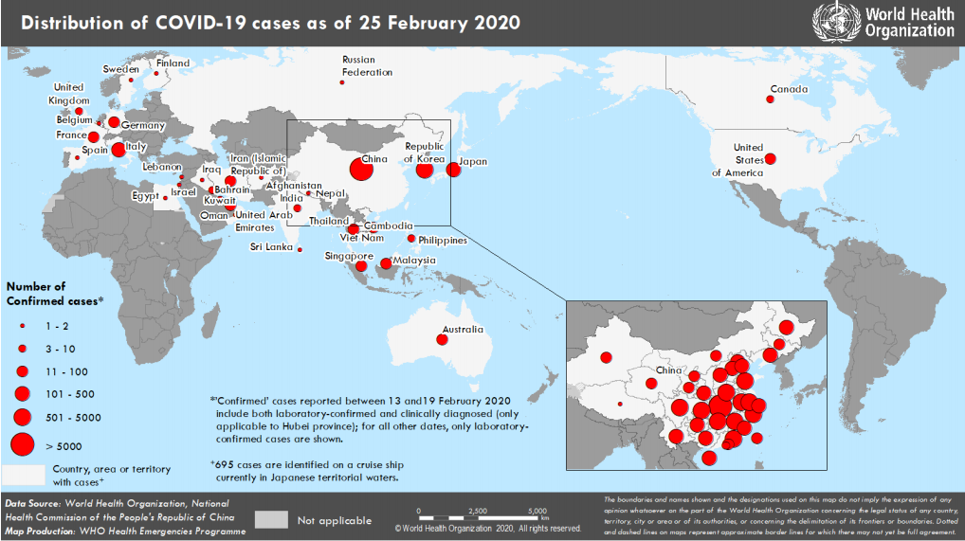
Παγκόσμια κατανομή

Slide 8
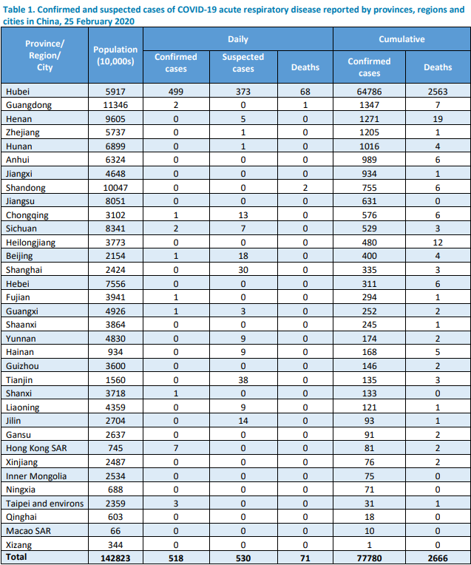
Η κατανομή των περιστατικών (επιβεβαιωμένων και ύποπτων) στην Κίνα:

Slide 9
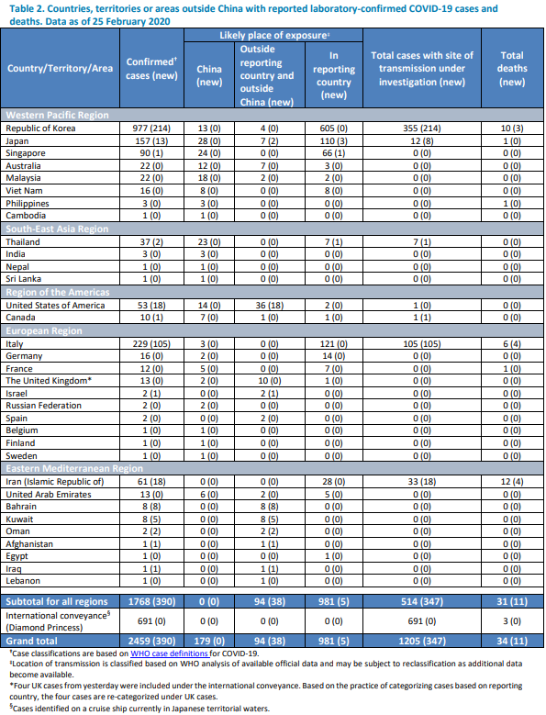
Η κατανομή των επιβεβαιωμένων περιστατικών σε χώρες εκτός της Κίνας:

Slide 10
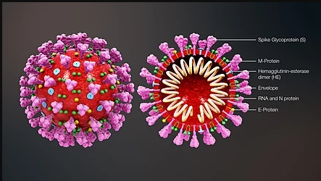
Σχετικά με τον SARS-CoV-2
Είναι βήτα-κορωνοϊός, RNA ιός (όπως και οι SARS-CoV, MERS-CoV, OC43 και HKU1)
Λέγονται κορωνοϊοί γιατί μοιάζουν με κορώνα στο ηλεκτρονικό μικροσκόπιο. Υπεύθυνη για αυτό είναι η Spike πρωτεΐνη της επιφάνειας του ιού.
Η Spike πρωτεΐνη συνδέεται στον κυτταρικό υποδοχέα ACE2 (angiotensin converting enzyme 2), ο οποίος βρίσκεται στο κατώτερο αναπνευστικό σύστημα. Στον ίδιο υποδοχέα συνδεόταν και ο SARS-CoV αλλά:
  ο SARS-CoV-2 φαίνεται να συνδέεται 10 φορές πιο ισχυρά
Notes:
Οι κορωνοιοί έχουν διάμετρο 80-120
Mέσω της spike πρωτείνης η οποία συνδέεται στον ACE 2 γίνεται η συγχώνευση.

Slide 11
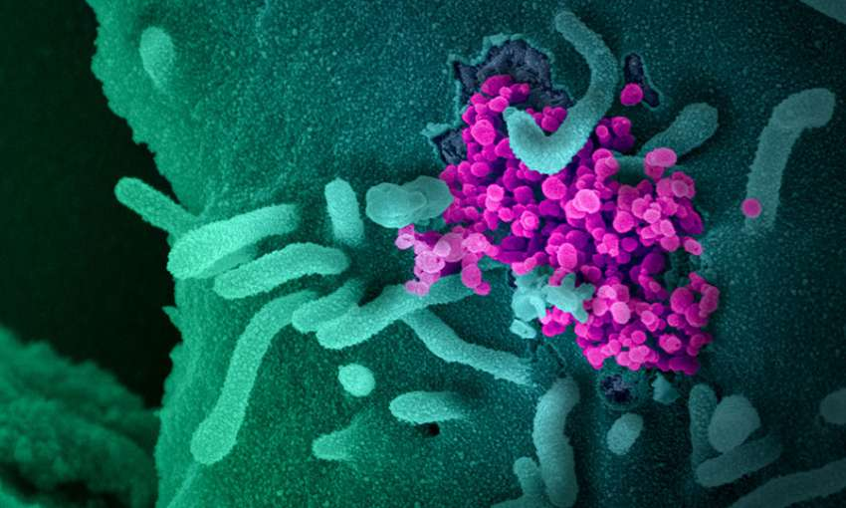
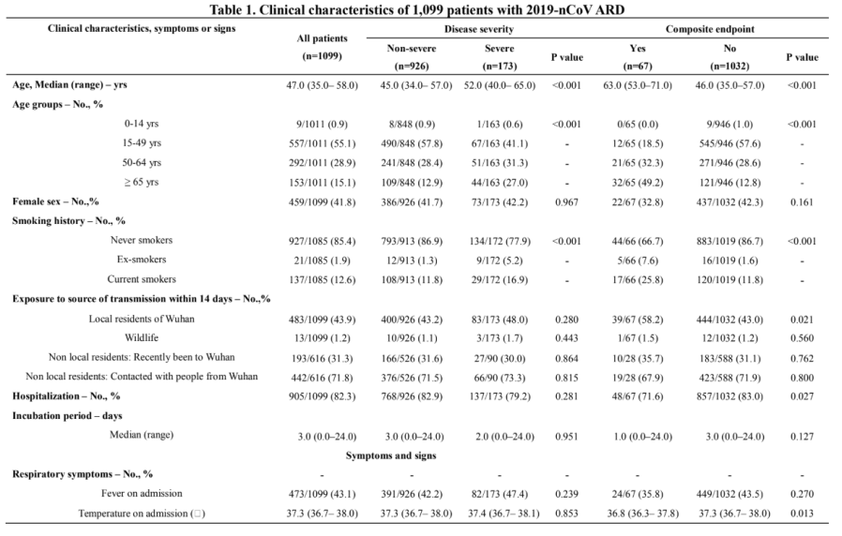
SARS-CoV-2
R₀= 2-3 . Σε μια κινεζική μη δημοσιευμένη έρευνα έχει υπολογιστεί 3-5.
Χρόνος επώασης: γενικά υπολογίζεται 2-5 ημέρες (max 14 ημέρες). Ωστόσο, έχουν περιγραφεί περιστατικά με παραπάνω ημέρες επώασης (π.χ. 19, 22 και 24 ημέρες).
Notes:
Στον πίνακα φαίνεται τοι περιστατικό με τις 24 ημέρες για χρόνο επώασης.

Slide 12
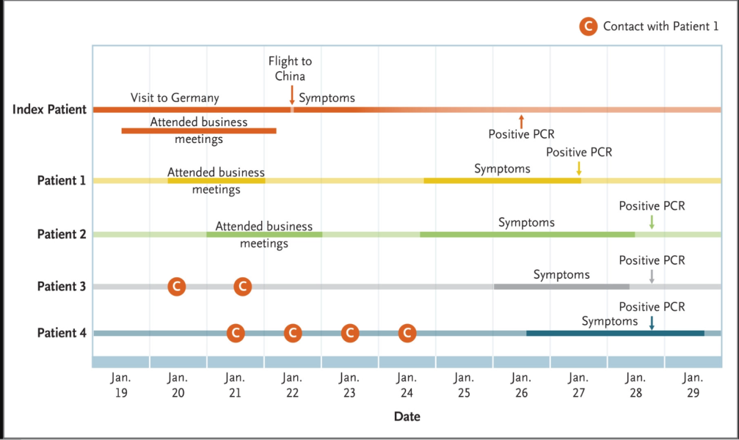
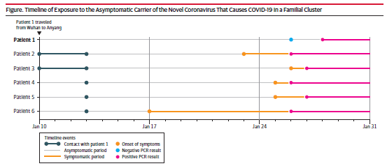
SARS-CoV-2
Serial interval= 6-7 ημέρες
Περίοδος μολυσματικότητας:
Θεωρείται ότι είναι πιο μεταδοτικοί όσοι είναι «πιο συμπτωματικοί». Φαίνεται όμως ότι και ασυμπτωματικά περιστατικά μεταδίδουν τον ιό (π.χ. το παράδειγμα της Γερμανίας, μια οικογένεια στο Anyang της Κίνας)
Notes:
Αριστερά: το παράδειγμα στην Γερμανία στην εταιρεία
Δεξιά: παράδειγμα που δημοσιεύτηκε στο JAMA στις 21/02/2020.

Slide 13
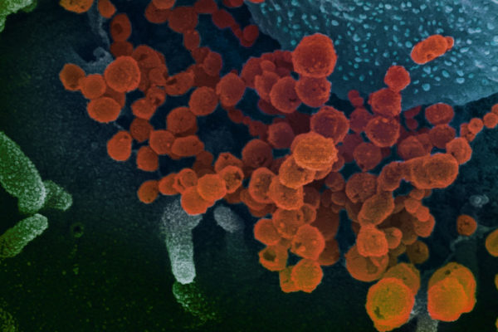
SARS-CoV-2
Τρόποι μετάδοσης:
  Άμεσα (ο κύριος τρόπος), από άνθρωπο σε άνθρωπο με κοντινή επαφή (μέχρι 6 πόδια/1,83 μέτρα) μέσω των αναπνευστικών σταγονιδίων όταν αυτός βήχει ή πτερνίζεται
  Έμμεσα (πιθανός τρόπος, ακόμα μη επιβεβαιωμένος), μέσω επαφής με μολυσμένες επιφάνειες ή/και αντικείμενα, αερογενώς.
  Με δεδομένο ότι έχει απομονωθεί από κόπρανα ασθενών: εξετάζεται και το ενδεχόμενο του κοπρανοστοματικού τρόπου μετάδοσης.
Λαμβάνοντας υπ΄όψιν μας ότι:
  16-73% των ασθενών με SARS είχαν διάρροια και από την 5^{η} ημέρα απομονωνόταν ο ιός από τα κόπρανα,
  25% των ασθενών με MERS είχαν συμπτώματα από το ΓΕΣ (π.χ. διάρροια) και στο 14,6% των ασθενών με MERS απομονωνόταν ο ιός από τα κόπρανα
  σε συνδυασμό με την επιβίωση των ιών στο περιβάλλον και στα συστήματα αποχέτευσης
  είναι πιθανό να μεταδίδεται και έτσι.
Notes:
Data exist to support the notion that SARS-CoV and
MERS-CoV are viable in environmental conditions that
could facilitate faecal–oral transmission. SARS-CoV
RNA was found in the sewage water of two hospitals
in Beijing treating patients with SARS.12 When SARSCoV
was seeded into sewage water obtained from the
hospitals in a separate experiment, the virus was found
to remain infectious for 14 days at 4°C, but for only
2 days at 20°C.12
SARS-CoV can survive for up to 2 weeks after drying,
remaining viable for up to 5 days at temperatures of
22–25°C and 40–50% relative humidity, with a gradual
decline in virus infectivity thereafter.13 Viability of
the SARS-CoV virus decreased after 24 h at 38°C and
80–90% relative humidity.13 MERS-CoV is viable in
low temperature, low humidity conditions. The virus
was viable on different surfaces for 48 h at 20°C and
40% relative humidity, although viability decreased to
8 h at 30°C and 80% relative humidity conditions.14 At
present, no viability data are available for SARS-CoV-2.
The viability of SARS-CoV and MERS-CoV under
various conditions and their prolonged presence in the
environment suggest the potential for coronaviruses
to be transmitted via contact or fomites. SARS-CoV
and MERS-CoV are both viable in conditions with low
temperatures and humidity.12–14 Although direct droplet
transmission is an important route of transmission, faecal
excretion, environmental contamination, and fomites
might contribute to viral transmission. Considering the
evidence of faecal excretion for both SARS-CoV and
MERS-CoV, and their ability to remain viable in conditions
that could facilitate faecal–oral transmission, it is possible
that SARS-CoV-2 could also be transmitted via this route.

Slide 14
SARS-CoV-2
Επιβίωση του ιού στο περιβάλλον: δεν έχουμε διαθέσιμα στοιχεία ακόμα.
  Η επιβίωση των κορωνοϊών στο περιβάλλον επηρεάζεται από θερμοκρασία και υγρασία:
      Ο MERS-CoV επιβιώνει για 48 ώρες στους 20^{ο}C και 40% σχετική υγρασία ενώ στους 30^{ο}C και σε 80% σχετικη υγρασία 8 ώρες
      Ο SARS-CoV επιβιώνει μέχρι και 2 εβδομάδες, μέχρι 5 ημέρες σε θερμοκρασίες 22-25°C και 40-50% σχετική υγρασία, με βαθμιαία μείωση της μολυσματικότητας του ιού στη συνέχεια. Στους 38°C και σχετική υγρασία 80-90% η βιωσιμότητά του μειώνεται μετά από 24 ώρες.
      Από νερά αποχέτευσης νοσοκομείου που είχε ασθενείς με SARS-CoV απομονώθηκε ο ιός: παρέμεινε μολυσματικός για 14 ημέρες με θερμοκρασία 4°C ΑΛΛΑ μόνο για 2 ημέρες αν η θερμοκρασία αυξανόταν στους 20°C.

Slide 15
SARS-CoV-2
Κλινική εικόνα: πυρετός 98,6%, αίσθημα κόπωσης 69,6%, ξηρός βήχας 59,4%, γαστρεντερικά συμπτώματα (διάρροια, κοιλιακός πόνος, έμετοι) 2-10%.
Ο κοιλιακός πόνος πιο συχνά αναφερόταν στους ασθενείς που νοσηλεύονταν στην μονάδα εντατικής θεραπείας.
Το 10% των ασθενών παρουσίαζε διάρροια και ναυτία 1-2 ημέρες πριν την εμφάνιση του πυρετού και των συμπτωμάτων του αναπνευστικού
Notes:
ΜΉΠΩΣ ΦΤΑΙΝΕ ΤΑ ΦΑΡΜΑΚΑ ΓΙΑ ΤΟΝ ΚΟΙΛΙΆΚΟ ΠΟΝΟ?

Slide 16
SARS-CoV-2
Η πλειοψηφία των ασθενών θα έχουν ήπια συμπτώματα λοίμωξης του αναπνευστικού- σαν γριπώδης συνδρομή
14% θα χαρακτηριστούν «σοβαρά» (βαριά πνευμονία)
Ένα άλλο 5% των ασθενών θα κάνουν αναπνευστική ανεπάρκεια, σηπτικό σοκ ή/και πολυοργανική ανεπάρκεια. Εν τέλει, αυτοί οι ασθενείς μπορεί να καταλήξουν.
Θνητότητα: 2,3% με έντονη γεωγραφική διακύμανση

Slide 17
SARS-CoV-2
Θεραπεία: υποστηρικτική
Δοκιμάζονται: η ρεμδεσιβίρη (RNA polymerase inhibitor), λοπιναβίρη/ριτοναβίρη και ιντερφερόνη β.
Εμβόλιο: δεν υπάρχει ακόμα. Στο ECDC αναφέρεται ότι χρειάζονται μήνες ακόμα για την παραγωγή του εμβολίου.
  άλλοι ερευνητές εστιάζουν σε mRNA εμβόλιο σκοπεύοντας να είναι έτοιμο για να δοκιμαστεί αρχικά η ασφάλεια του σε μερικούς μήνες
  ενώ άλλοι σε subunit εμβόλιο που και αυτό χρειάζεται μήνες έως και χρόνο για να είναι διαθέσιμο.
Notes:
remdesivir: έχει δείξει θετικά αποτελεσμτα σε MERS, EBOLA KAI NIPAH.. Και σε μακακους με SARS-CoV-2

Slide 18
Η περίπτωση της Ιταλίας
Μέχρι 20 Φεβρουαρίου στην Ιταλία είχαν καταγραφεί 3 κρούσματα.
Στις 21 Φεβρουαρίου: 4^{ο} κρούσμα, στην περιφέρεια της Λομβαρδίας
    Ιταλός άνδρας 38 ετών που είχε δειπνήσει με συνάδελφο του που επέστρεψε από την Κίνα και η γυναίκα του θετική και άλλα 7 άτομα
Στις 22 Φεβρουαρίου: 79 κρούσματα σύνολο, με 2 θανάτους
    55 στην περιφέρεια της Λομβαρδίας
    18 στην περιφέρεια του Βένετο
    2 στην περιφέρεια Αιμίλια-Ρομάνα και
    1 στην περιφέρεια Πιεμόντε
Η ιταλική κυβέρνηση αποφάσισε να λάβει διάφορα μέτρα όπως: απαγόρευση μετακίνησης από και προς πληγμένη περιοχή, αναστολή λειτουργίας σχολείων, εκδηλώσεων, κλείσιμο μουσείων κ.ά.
Notes:
Τα πρώτα 3 κρούσματα: 2 κινέζοι τουρίστες και 1 κατά τον επαναπατρισμό

Slide 19
Η περίπτωση της Ιταλίας
Στις 23 Φεβρουαρίου: + 53 κρούσματα (σύνολο 132)
    88 στην περιφέρεια της Λομβαρδίας
    24 στην περιφέρεια του Βένετο
    9 στην περιφέρεια Αιμίλια-Ρομάνα και
    6 στην περιφέρεια Πιεμόντε
24 Φεβρουαρίου: 229 κρούσματα σύνολο
25 Φεβρουαρίου: 322 κρούσματα σύνολο
26 Φεβρουαρίου: 401 κρούσματα σύνολο με 12 θανάτους
  και αυξάνεται…
  Αλλά γιατί;
  Πιθανολογείται ότι υπήρχαν πολλοί ασθενείς με ήπια συμπτώματα που μετέδιδαν τον ιό.
  Η Ιταλία έχει λάβει μέτρα για να περιορίσει την από άνθρωπο σε άνθρωπο μετάδοση.

Slide 20
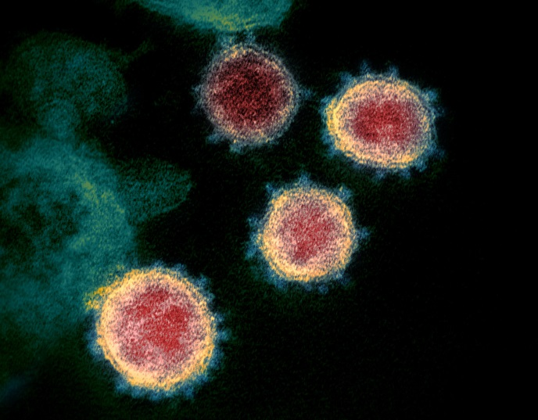
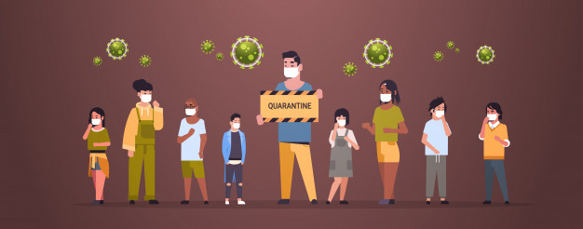
Σας ευχαριστώ για την προσοχή σας!

